Slide 1

2024
OpenRank
基于OpenDigger与大模型的
开源可视化大屏
汇报人：张春贤 无监督学习队

Slide 2
CONTENTS
01
03
现实痛点与解决方案
RepoAI技术原理
02
项目展示

Slide 3
01
现实痛点与解决方案

Slide 4
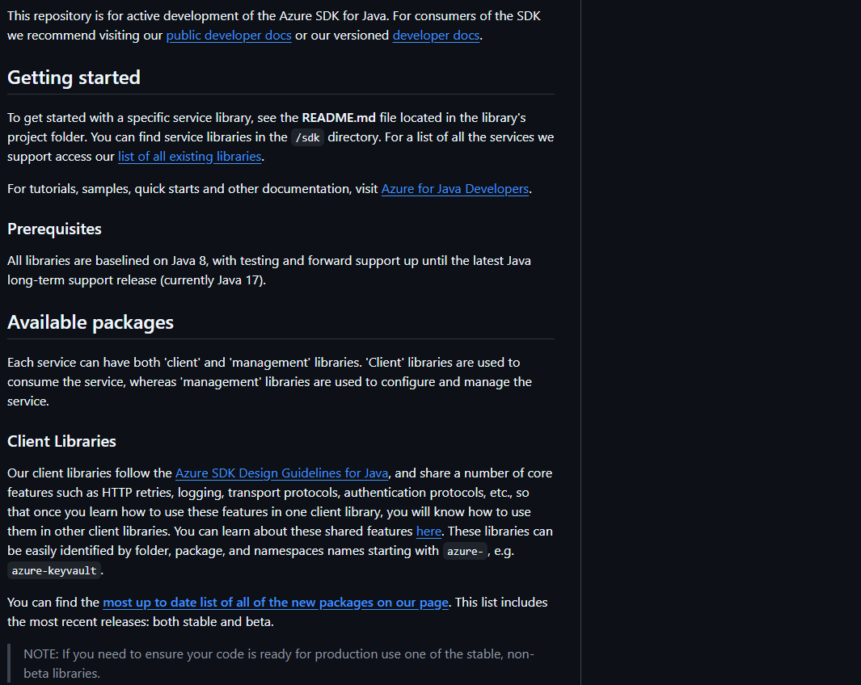
现实痛点: 代码仓库的「阅读门槛」：冗长文档, 不直观
在刚接触一个GitHub开源项目时，开发者通常依赖于冗长的README文档。很多时候, 开发者只是想初步了解一个开源项目. 然而，这种大段文字堆砌的形式往往缺乏直观性，难以快速传递核心信息：项目的领域归属、解决的问题、核心功能及技术栈等要素被掩埋在文字海洋中。这样的信息展示方式不仅让初学者望而却步，也令高效开发者徒增时间成本。缺少一种可视化、模块化的展示手段，正是当今开发者与项目文档交互中的一大痛点。
这些可以利用可视化大屏来解决

Slide 5
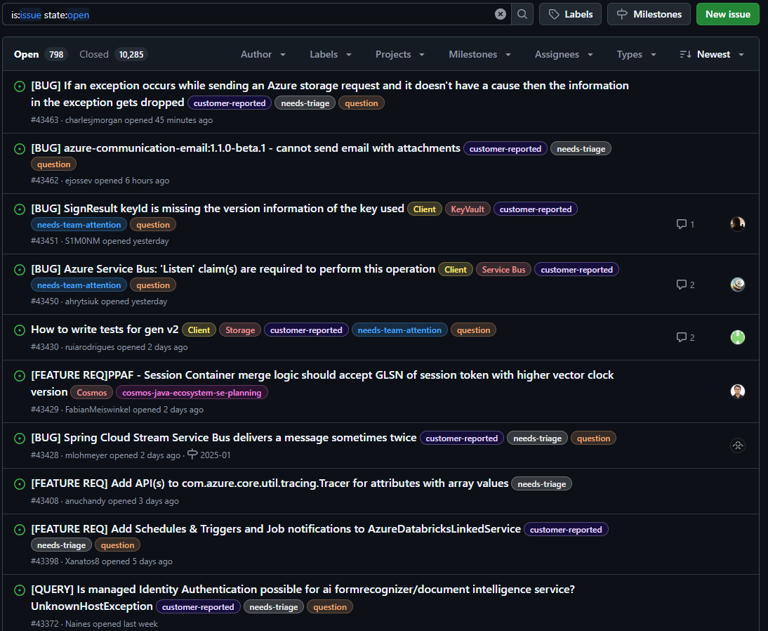
现实痛点: 从碎片到全局：GitHub Issue 信息洞察的缺失
当前在 GitHub 上查看项目 信息 时，用户只能逐条浏览，缺乏对整体情况的把握：Bug 集中在哪些模块，功能需求的主流方向，用户使用的常见问题等全局信息难以获取。同时，开发者响应速度与社区活跃度的直观评估也无从谈起。这种碎片化的展示方式，极大限制了开发者和用户对项目维护状态、发展潜力以及社区参与度的快速评估能力。
这些可以利用大模型对关键数据如issue进行分析提取出以上关键信息

Slide 6
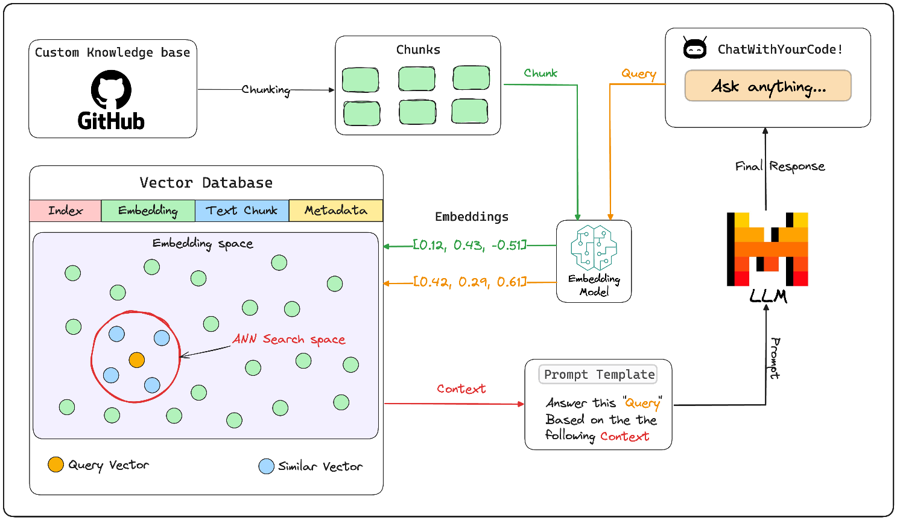
痛点：从碎片到全局——超大规模代码仓库的理解难题
在面对大型GitHub项目时，开发者常希望快速理解其代码逻辑、架构设计与实现细节。然而，当代码仓库规模过大、内容超出大模型的最大Token限制时，直接加载和处理全量代码变得不切实际。此外，若需同时分析多个相关项目，更是进一步增加了难度。在这种情况下，信息的碎片化和上下文的缺失，成为开发者全面理解项目的主要障碍。
解决方案：RAG（检索增强生成）技术应运而生，它通过将大型代码库转化为可查询的知识库，实现高效的信息提取与生成。

Slide 7
02
项目展示

Slide 8
OpenDigger AI可视化大屏: 搭建完成, 部署上线, 链接: http://opendigger.ohmyai.top
介绍视频
因为原视频太大, github传不了, 下面是百度网盘链接, 希望理解, 谢谢
通过百度网盘分享的文件：无监督学习队作品展示视频_2024_12_31_05_09_11_57...
链接：https://pan.baidu.com/s/14fxMXdwZKcIQBoMea8tB-g?pwd=pnil 提取码：pnil --来自百度网盘超级会员V8的分享
3%

Slide 9
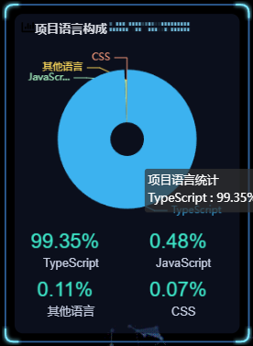
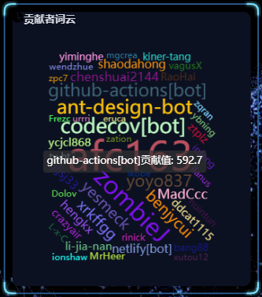
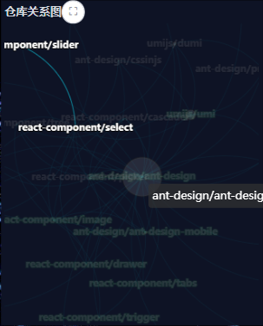
现有可视化列举 链接: http://opendigger.ohmyai.top
项目语言构成
贡献者词云
仓库关系图

Slide 10
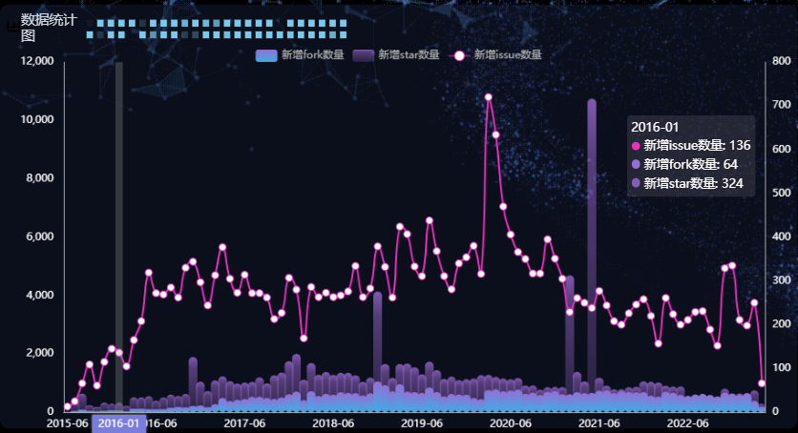
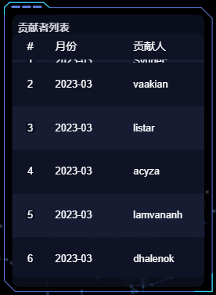
现有可视化列举 链接: http://opendigger.ohmyai.top
项目语言构成
贡献者列表

Slide 11
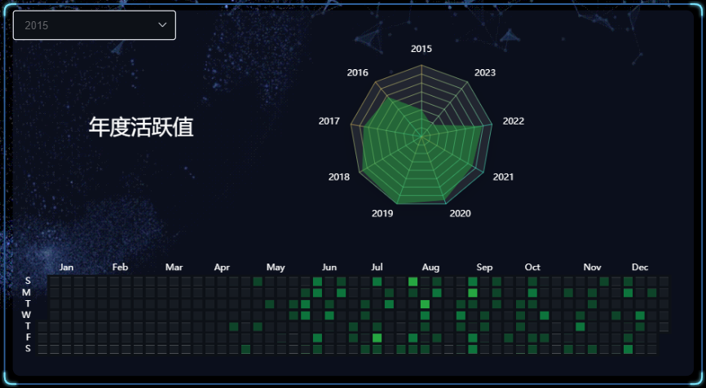
现有可视化列举 链接: http://opendigger.ohmyai.top
年度活跃值与活跃年图

Slide 12
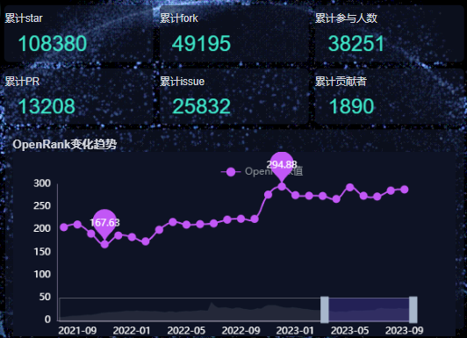
现有可视化列举 链接: http://opendigger.ohmyai.top
项目基本信息与OpenRank变化趋势

Slide 13
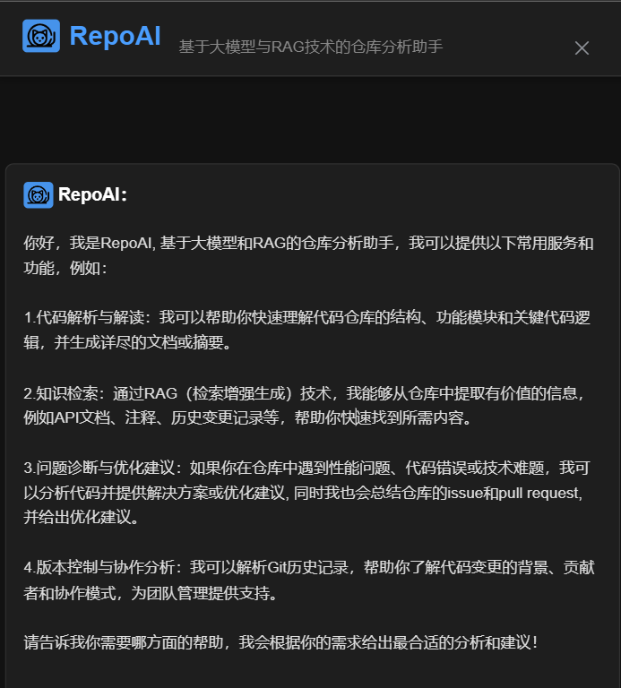

RepoAI 一个基于大模型与RAG技术的仓库分析助手

Slide 14
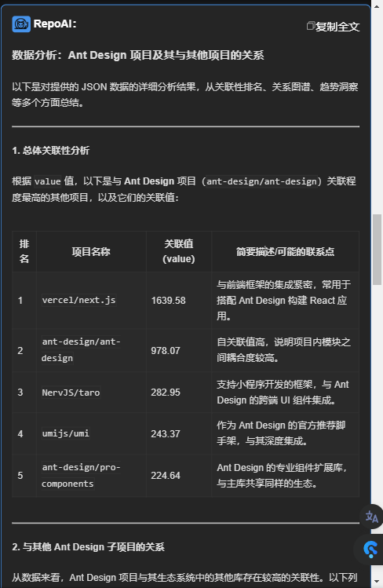
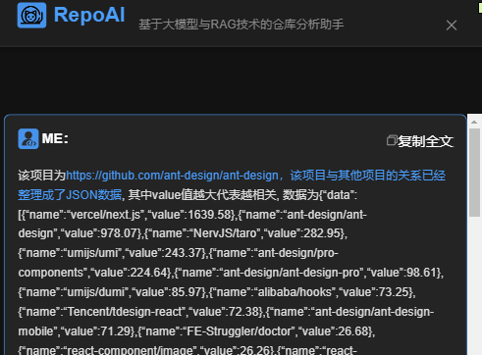
RepoAI 点击按键可协助分析图表

Slide 15
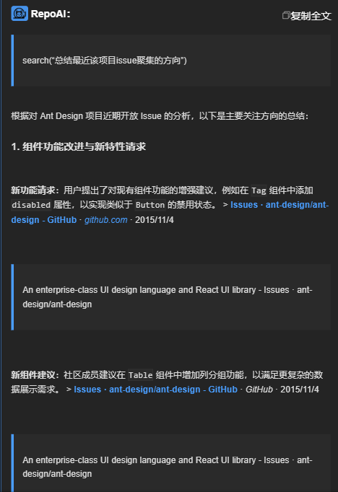
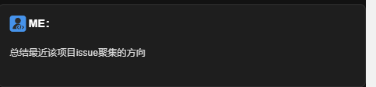
RepoAI 分析总结issue, pull request

Slide 16
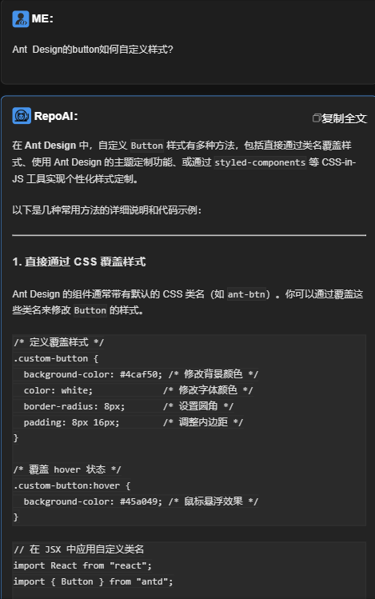

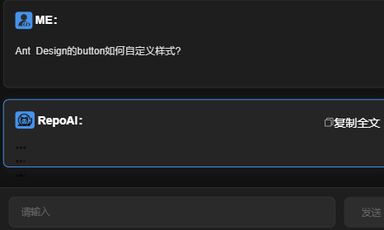
RepoAI 自由提问

Slide 17
03
RepoAI技术原理

Slide 18
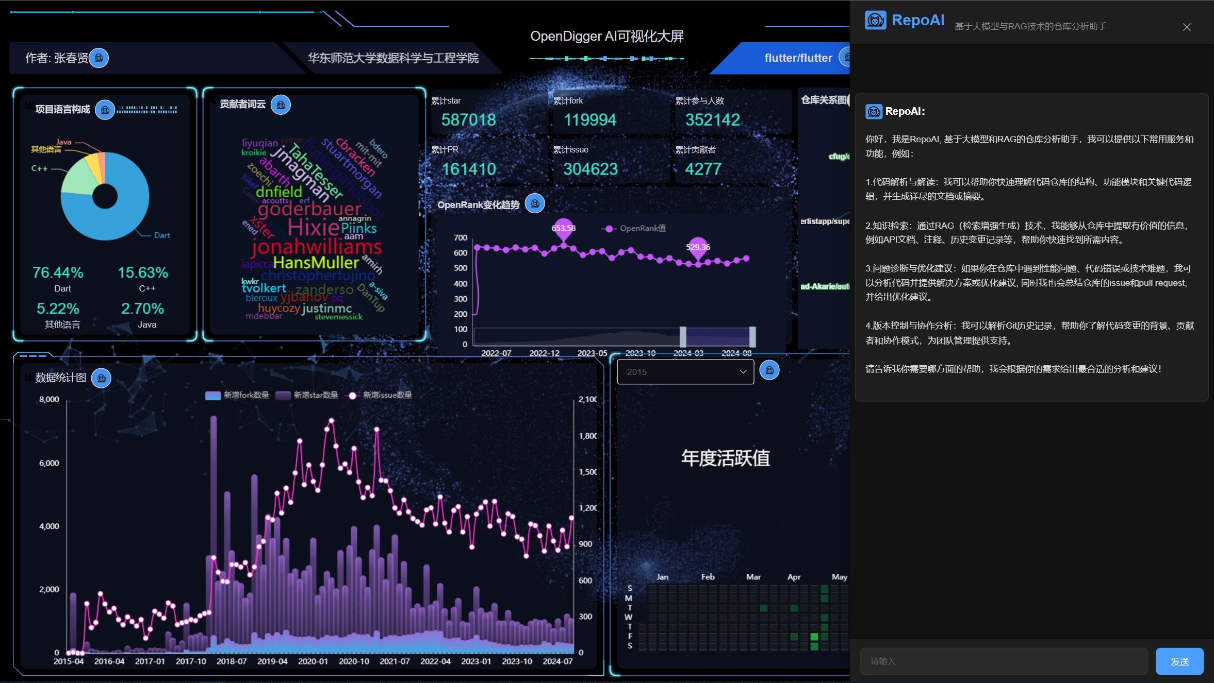
RepoAI 一个基于大模型与RAG技术的仓库分析助手
在开源大屏网站侧边添加RepoAI助手, 在快捷键唤醒RepoAI助手后, RepoAI助手基于当前展示的项目信息回答用户提出的任何问题.
左边图片是Repo向用户介绍项目

Slide 19
RepoAI技术原理 -- RAG

Slide 20
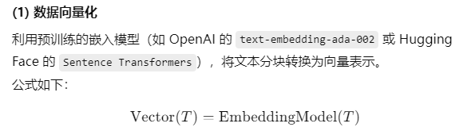
基于GitHub仓库的网页AI助手 RepoAI 技术方案: 1. 数据向量化与存储
(1) 数据向量化, 使用OpenDigger API或者Github API获取仓库源码或issue
(2) 向量数据库存储
使用向量数据库（如 Pinecone、Weaviate、Milvus 或 FAISS）存储嵌入向量，支持高效的语义检索。常用向量数据库的功能包括：
插入数据：存储文本块及其向量。
语义检索：通过相似性搜索（如余弦相似度）找到与用户问题最相关的文本块。

Slide 21

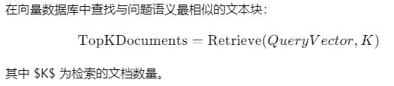

基于GitHub仓库的网页AI助手 RepoAI 技术方案: 2.检索增强生成（RAG）
(1) 问题理解
(2)语义检索
(2)上下文补充 生成答案

Slide 22
感谢观看与指导
汇报人：张春贤 华东师范大学

